Slide 1

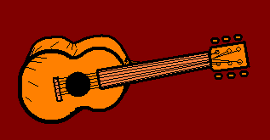
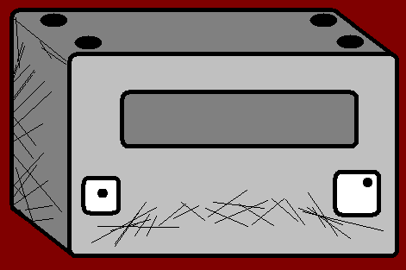

Opinionated and Interesting! Part One!
With Mrs Mildly-Angry Carrot-Face and Mr. Angry Toaster-Brow

Slide 2
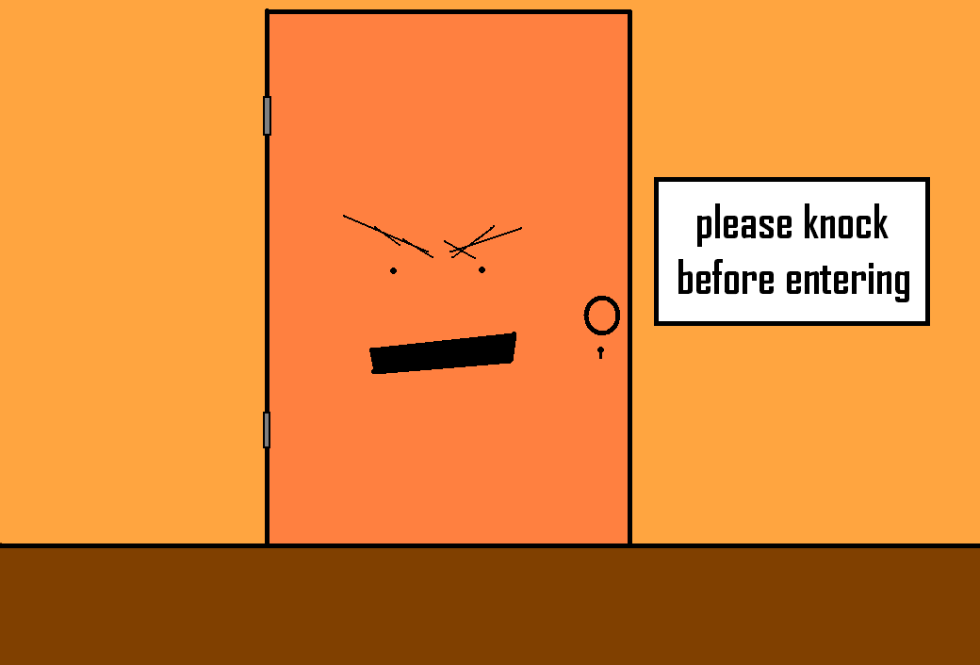

Eh! Je pense que la porte est fermée.
Oh! I think the door is closed.

Slide 3
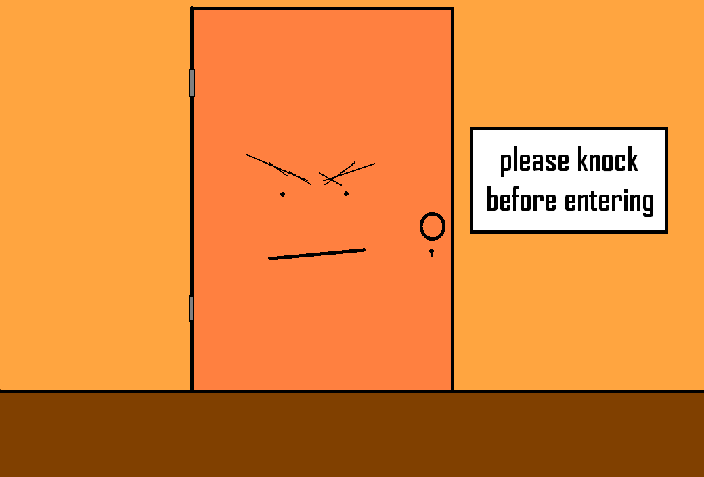
Il y a une pancarte! Je crois que vous devriez la lire.
There is a sign! I think you should read it!

Slide 4
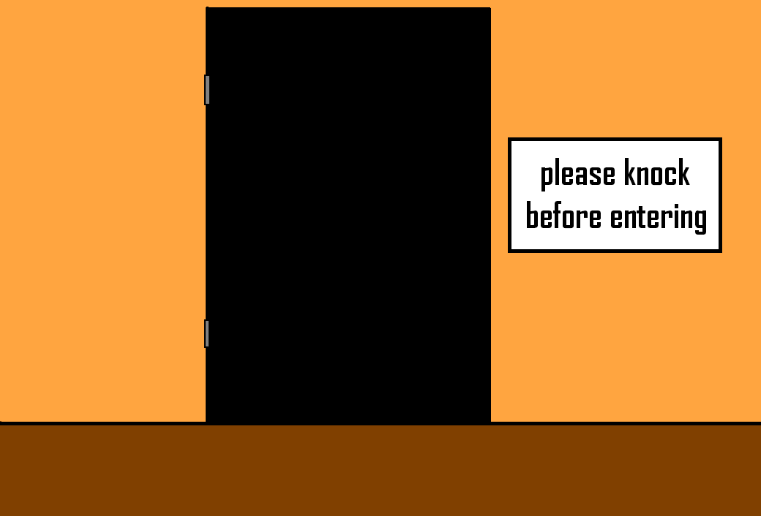
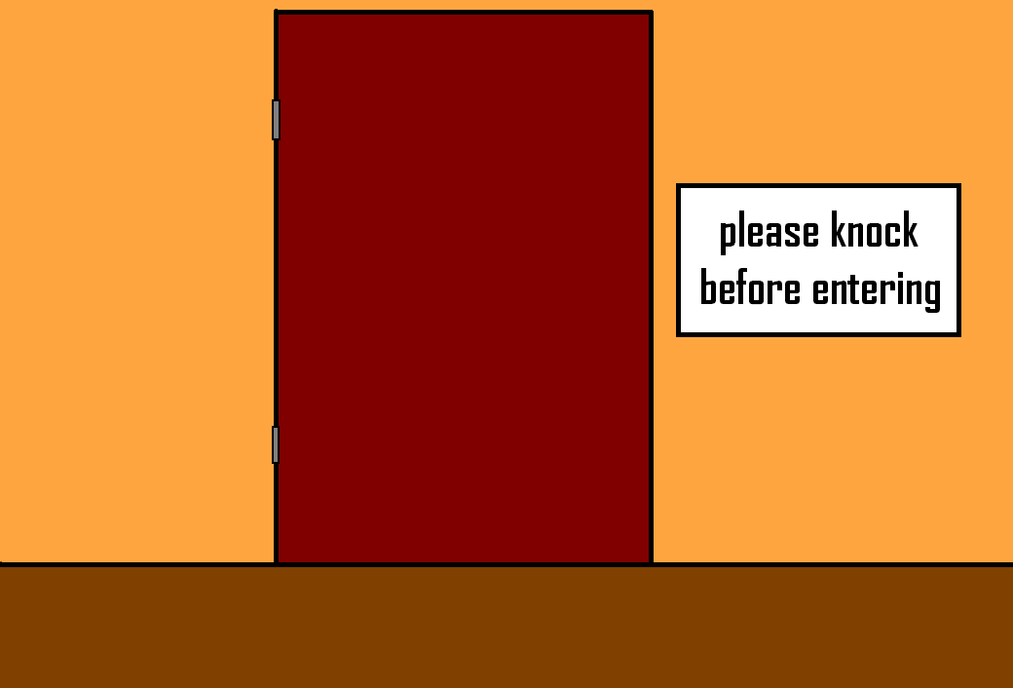
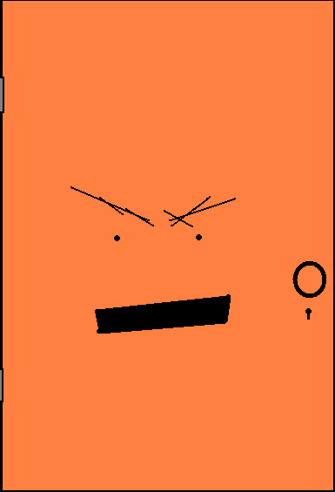
Oh, désolé.
Oops, sorry.

Slide 5
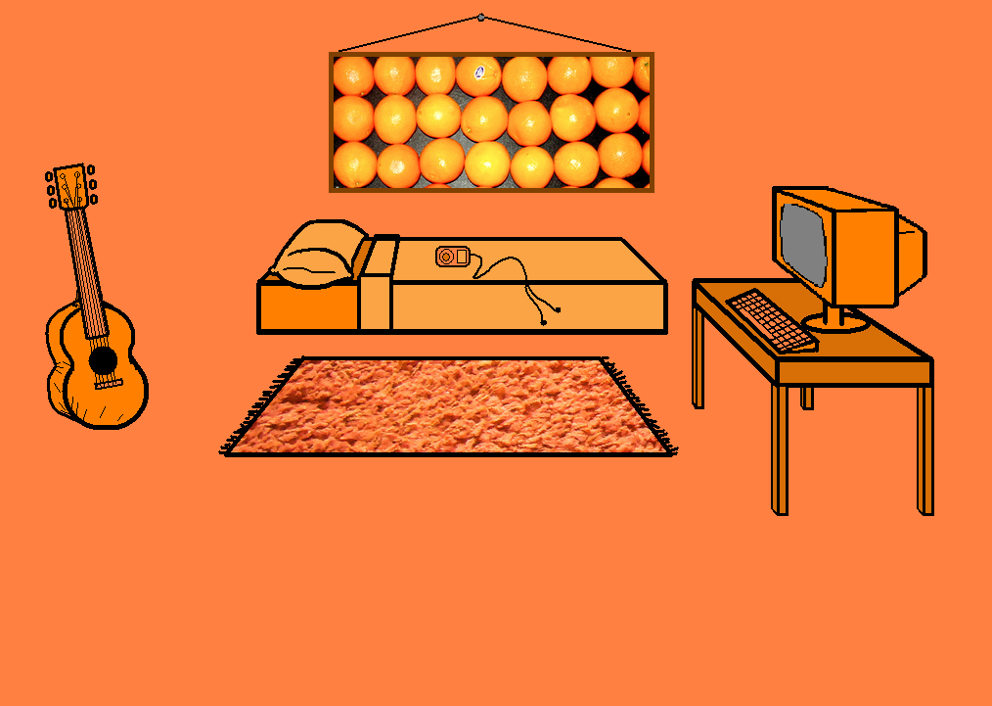
Bienvenu dans le monde de Mrs Mildly-Angry Carrot-Face.
Welcome to Mrs. Mildly-Angry Carrot-Face’s World.
Notes:
Narrator is door

Slide 6

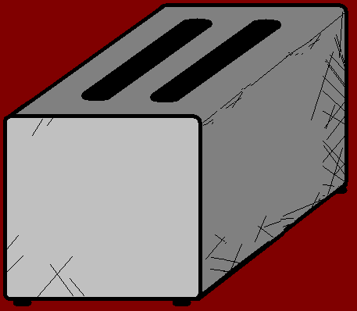
Wow! Tout est si orange!
Wow everything is so orange!

Slide 7
Oui, je t’en prie assieds-toi sur le lit. Je pense qu’il est fantastique.
Yes, please sit on the bed, I think it’s fantastic.

Slide 8
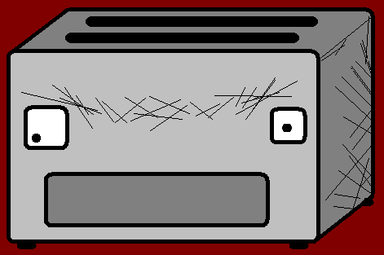
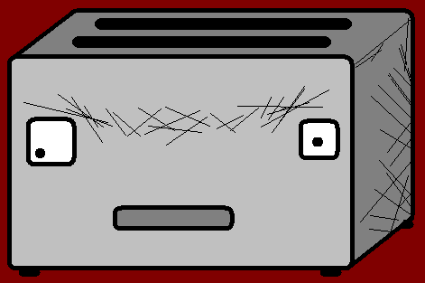
Wow, ce lit est vraiment confortable! Mais je pense qu’il est trop orange. Et je n’aime pas cette couleur.
Wow this bed is really comfortable!
But I think it’s too orange. I don’t like orange.

Slide 9

Quoi? Orange c’est génial! Je crois que tu es bête! Regarde-moi! De quelle couleur crois-tu que je sois?
What? Orange is great! I think you are stupid!
Look at me! What colour do you think I am?

Slide 10
Äh… O…r…an…….ge?
Err… O…r…an…….ge?

Slide 11
Parfaitement! Je suis orange, et c’est ma couleur préférée. J’adore l’orange!
Yes! I am orange and it is my favourite colour.
I love orange!

Slide 12

Oui, peu importe. C’est quoi ça?
Erm, ok, whatever. What’s that?

Slide 13
Ehm… c’est un bureau, oui, un bureau.
Errr… it’s a desk, yes, a desk.
Notes:
sarcastic

Slide 14
C’est horrible, c’est le tien?
It’s terrible, is it yours?

Slide 15
Bien sûr que c’est le mien! Je te déteste, sors d’ici!
Of course it is mine! I hate you, get out!
Notes:
angry

Slide 16
Vocab
The door
A sign
A bed
A desk
Everything
Whatever!
La porte
Une pancarte
Un lit
Un bureau
Tout
Peu importe!

Slide 17
To Think - penser
I think
You think
He/she/it thinks
We think
You (pl.) think
They think
Je pense
Tu penses
Il/elle/on pense
Nous pensons
Vous pensez
Ils/elles pensent

Slide 18
Opinions
Fantastic
So (orange)
Too (orange)
Really
Comfortable
To hate
Great
Stupid
Fantastique
Si/tellement (orange)
Trop (orange)
Vraiment
Confortable
Détester
Génial/géniale
Idiot/idiote

Slide 19













Join us again!

